Slide 1
英語の母音
①
英語音声学／英語学概論２
第２回

Slide 2
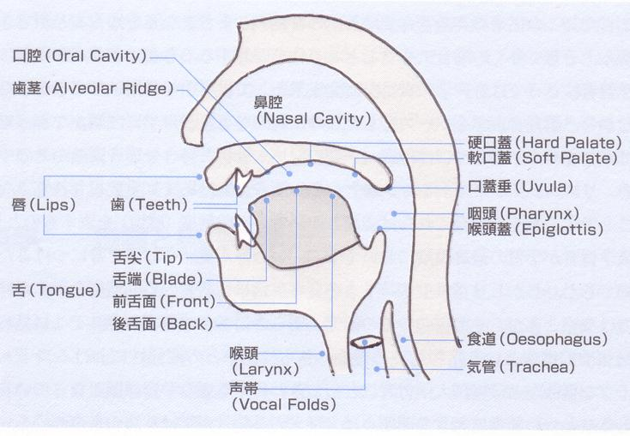
音声器官(speech organ)
②

Slide 3
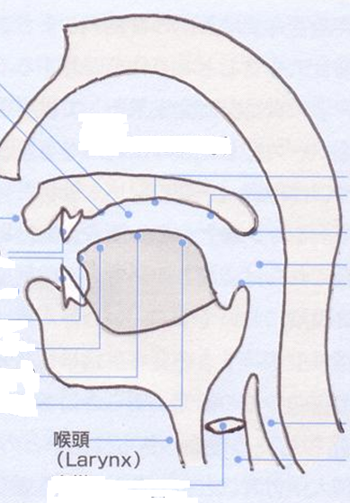
人間の進化と言語の発達
③
二足歩行
↓
喉頭の降下→咽頭の拡大
↓
多様な言語音の産出
↓
言語の発達
咽頭

Slide 4
母音と子音
④
（ ）：調音されるときの呼気の通り道
（声門～両唇）
 | 呼気の流れ | 有声性 （ の振動） voiced | 共鳴性 resonant
母音 | 妨げなし | 全て | 全て
子音 | 妨げあり | 一部 | 一部

Slide 5
母音の分類基準
⑤
舌の高さ（口の開き）
舌の高まる位置
唇の丸み
高舌(high) | 中舌(mid) | 低舌(low)
前方(front | 中央(center) | 後方(back)
円唇(round) | 非円唇(unround)

Slide 6
英語と日本語の母音
⑥
[i:]
イ
[u:]
ウ
high
[ I ]
[U]
[e]
[o]
mid
エ
オ
ア
low
round
front central back

Slide 7
英語と日本語の母音
⑦
[i:]
イ
[u:]
ウ
high
[ I ]
[U]
[e]
[o]
mid
エ
オ
×
×
×
ア
low
round
front central back

Slide 8
母音の発音（前方母音）
⑧
[i:] 唇をしっかり左右に開き、舌は緊張
beat, seat, seek
[ I ] (small capital I)
「イ」より口を開けて（指１本）、舌を緊張させず
bit, sit, sick
beat / bit
seat / sit

Slide 9
母音の発音（前方母音）
⑨
(epsilon)
あごを下げ、口を開きめに「エ」
bed, send, set, desk
(ash)
口の両端を左右に開き、喉を緊張させて
bad, thank, apple
bed / bad
send / sand

Slide 10
母音の発音(中央母音）
⑩
(inverted V)
口を開かず、奥に力を入れて「ア」
sun, money, country,
(schwa)
口を開かず、弱く、あいまいに「ア」
turn, bird, person, doctor
bird / bud
hurt / hut

Slide 11
母音の発音（後方母音）
⑪
(script A) 「ア」より大きく口を開いて、
口の奥からcar, part, heart, father
(open O)
口を開き、唇を丸めてstop, pot, hot,
star / stir
lark / lurk
luck / lock
dull / doll

Slide 12
母音の発音（後方母音）
⑫
[U] (small capital U)
唇を丸め、舌を緊張させずに put, took
[u:] 唇を丸めて突き出す、舌を緊張させて
suit, tool, group
pool / pull
fool / full

Slide 13
2重母音（diphthong）
⑬
１番目の音(母音）が主、
２番目の音（渡り音）を軽く添える
[ey], [ay], [aw], [ow], [ɔy]
cake fine tower stone toy
[i:]=[i:y], [u:]=[u:w], [a:]=[a:(r)]
meet pool art

